Slide 1

INE pour tous
Création de fiches élèves dans Siècle BEE
Classe virtuelle du 5 mai 2022
DSI Inter académique Bourgogne Franche Comté

Slide 2
Contexte

Slide 3
La loi n° 2021-1109 qui conforte le respect des principes de la République, stipule que tout enfant/jeune entre 3 et 15 ans « se voit attribuer un identifiant national » (INE), pour satisfaire à l’obligation d’instruction et à son contrôle par le maire et les services de l’État.
Dans ce cadre, les élèves des établissements privés hors contrat (EPHC) et les jeunes instruits en famille (IEF), qui suivent une formation de niveau collège ou lycée, doivent être intégrés dans la base élèves Siècle-BEE, afin d’être immatriculés au Répertoire National des Identifiants Elèves (RNIE).

Slide 4
Les chefs d’établissement du privé hors contrat et les DASEN (Directeur Académique des Services de l’Éducation Nationale) ont ainsi accès à la base élèves et au module Nomenclatures de Siècle, qui permet de sélectionner les formations suivies, ainsi que les établissements d‘origine et d’accueil des élèves/jeunes.

Slide 5
Avant de procéder à la création d’une fiche élève dans la base élèves, plusieurs opérations doivent être réalisées en académie, par les équipes d’assistance et les services statistiques. Ces opérations consistent à mettre en place une politique d’habilitation pour autoriser l’accès des applications BEE et Nomenclatures aux utilisateurs concernés, à héberger les établissements dans SIECLE (EPHC et DSDEN) et à profiler puis diffuser les formations suivies (MEF) vers les établissements.

Slide 6
Ces opérations étant réalisées, les établissements peuvent ensuite procéder aux actions suivantes dans l’ordre indiqué :
    Profilage des MEF de l’établissement,
    Création de la fiche élève.
Pour réaliser ses deux actions, il faudra se connecter au portail ARENA.

Slide 7
Nomenclatures

Slide 8
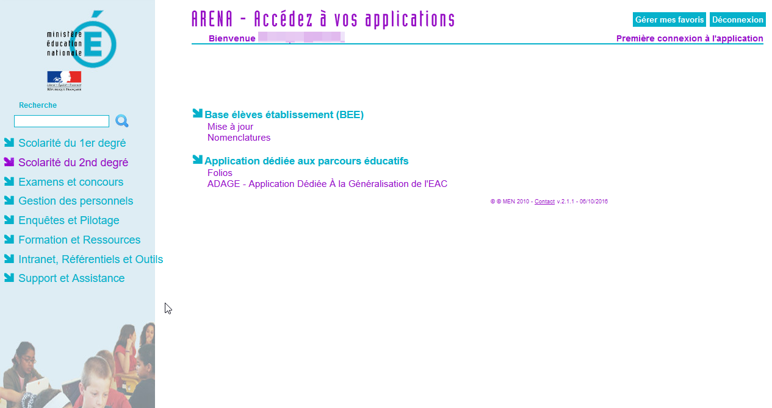
Cliquez sur

Slide 9
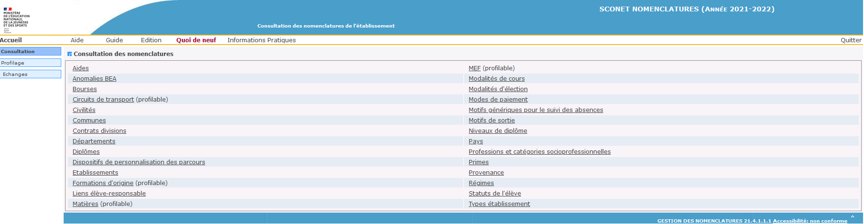
Rendez-vous dans le menu « »
Profilage

Slide 10
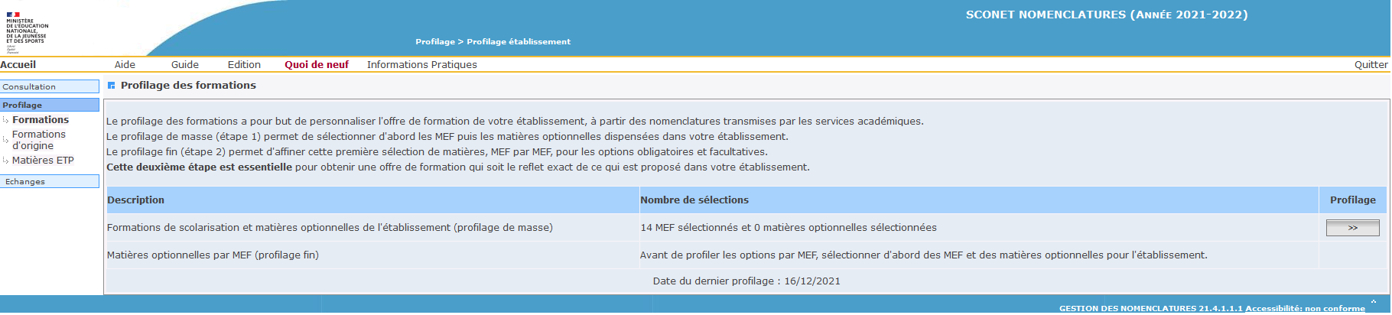
Menu Formations,
Cliquer sur le bouton

Slide 11
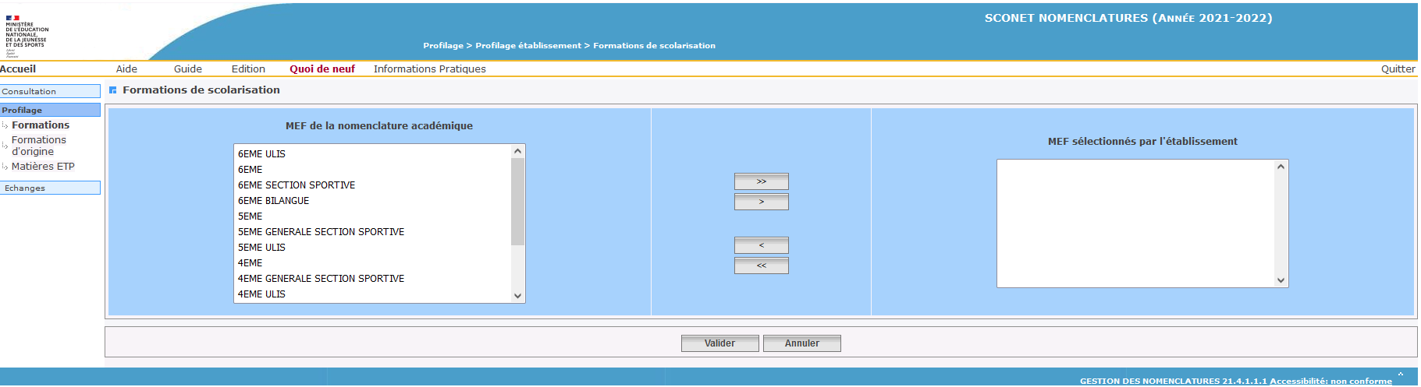
Choisissez selon vos besoins, parmi les MEF affichés dans l’écran de gauche, puis cliquez sur pour les sélectionner : ils se déplacent vers l’écran de droite. Le bouton permet de sélectionner l’ensemble des MEF proposés pour votre établissement.

Slide 12
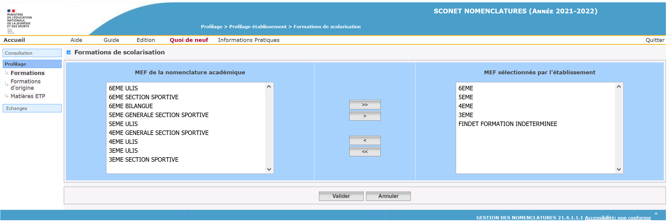
Le MEF « FINDET FORMATION INDETERMINEE » doit être sélectionné dans les cas où la formation suivie par l’élève/le jeune ne correspond à aucune de celles qui vous sont proposées.
Cliquez ensuite sur le bouton

Slide 13
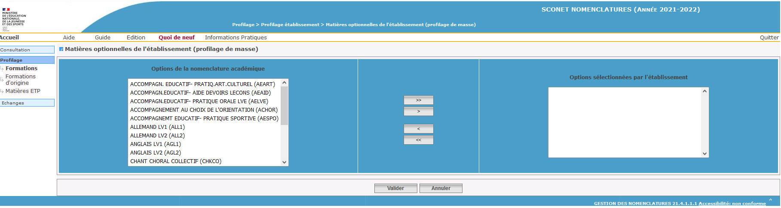
L’écran suivant présente les options proposées pour les MEF par niveau que vous aurez retenus. Vous ne devez pas sélectionner d’options (ce menu sera prochainement désactivé).
Cliquez ensuite sur le bouton

Slide 14
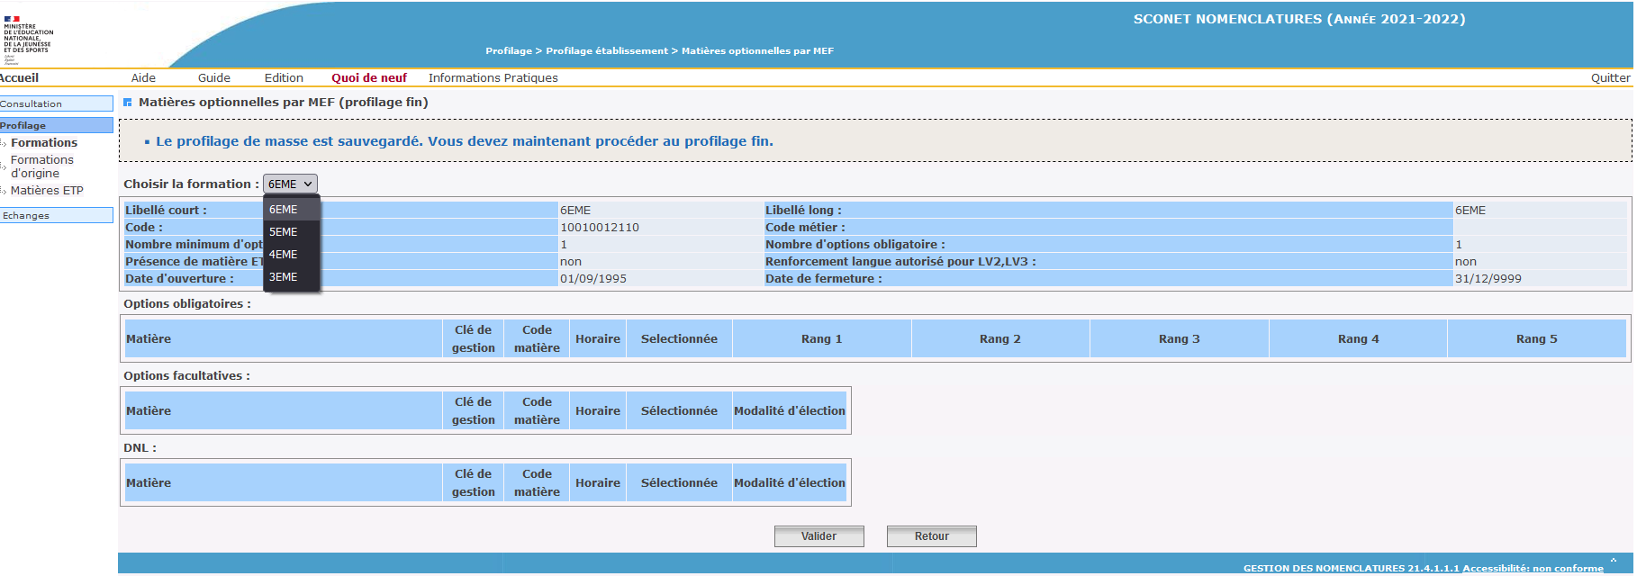
Le profilage est maintenant finalisé. Le menu déroulant vous indique les formations sélectionnées pour votre établissement.
Vous pouvez maintenant procéder à la création des élèves dans le module « Mise à jour » d’ARENA

Slide 15
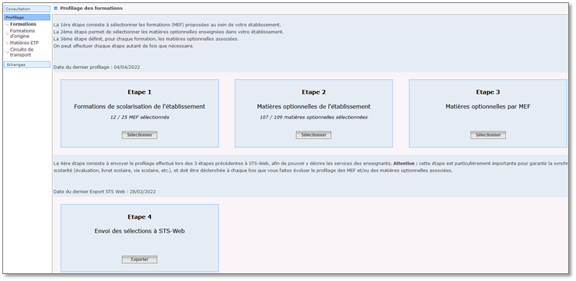
Nouveau module Nomenclatures (à partir de la version 22.2.1)

Slide 16
Fiche élève

Slide 17
Cliquez sur

Slide 18
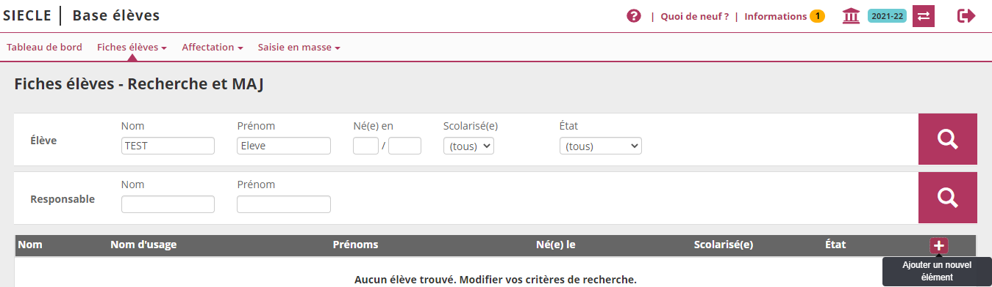
Avant de créer une fiche élève, recherchez d'abord si l'élève n’existe pas déjà, pour cela, saisissez le nom et cliquez sur la loupe.
Si l'élève n’existe pas, cliquez sur le bouton

Slide 19
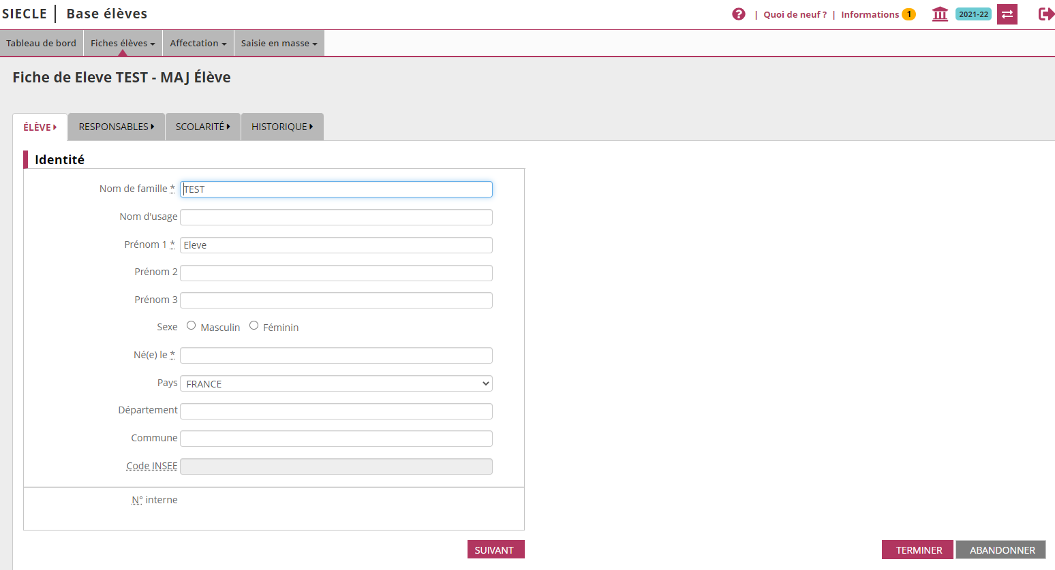

Slide 20
Vous pouvez ensuite enrichir les informations de chaque onglet, en cliquant sur le bouton « SUIVANT » pour changer d’onglet. Vous pouvez cliquer sur le bouton « TERMINER » à tout moment pour enregistrer la saisie effectuée jusque-là.
Les champs suivis d’une « * » sont toutefois obligatoires pour pouvoir aller au bout du processus de création de la fiche.
Il est essentiel pour pouvoir répondre aux obligations de contrôle de l’instruction, que tous les responsables de l’élève soient enregistrés dans BEE, au premier chef les deux représentants légaux, mais il faut également renseigner les personnes en charge le cas échéant (par exemple dans le cas d’enfants placés en famille ou foyer d’accueil).

Slide 21
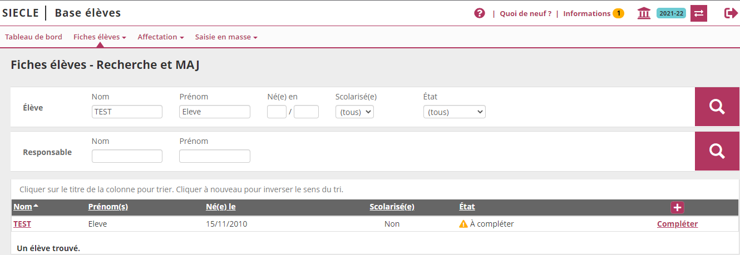
Une fois l'élève créé, une nouvelle recherche permet de retrouver sa fiche.
Tant que la fiche reste à l’état « A compléter », vous devez enrichir les informations grâce au bouton « Compléter », pour que l’immatriculation de l’élève/du jeune puisse se faire.

Slide 22
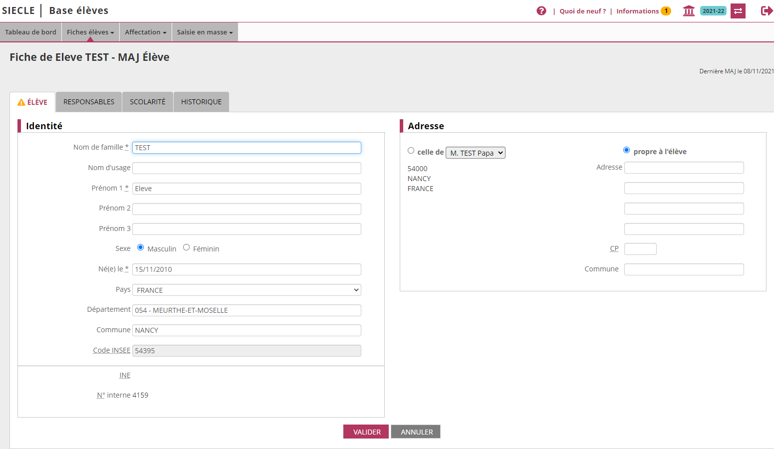

Slide 23
Gestion des Dates

Slide 24
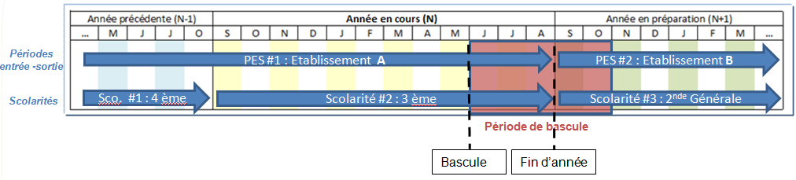
Quelques définitions :
La période d’entrée-sortie (PES) est celle durant laquelle l’élève fréquente un établissement : elle est comprise entre une date d’entrée et une date de sortie de l’établissement. La PES peut couvrir plusieurs années scolaires.

Slide 25
Quelques définitions :
La scolarité caractérise la formation suivie par un élève durant une année scolaire ou une période plus courte.

Slide 26
Quelques définitions :
La bascule est l’opération par laquelle l’année en préparation (c’est-à-dire l’année scolaire à venir) est ouverte aux établissements, en plus de l’année en cours. Le traitement de bascule recopie toutes les fiches des élèves scolarisés durant l’année en cours dans la base de l’année en préparation.

Slide 27
Quelques définitions :
La période de bascule est la période durant laquelle les établissements ont accès à la fois à l’année en cours et à l’année en préparation. Elle court généralement de la fin mai aux vacances de la Toussaint. Passée cette échéance, l’année en préparation devient à son tour l’année en cours (qui reste la seule disponible jusqu’au mois de mai suivant).

Slide 28
Entrées et sorties : mode d'emploi:
1 - Quand l’année scolaire se termine-t-elle ?
La notion de fin d’année scolaire s’entend au sens administratif du terme (et non, par exemple, comme le début des vacances d’été). Pour la plupart des élèves, elle marque la fin de la scolarité (et, pour ceux qui quittent l’établissement pour la rentrée, leur sortie de celui-ci).

Slide 29
L'année scolaire s'étend du jour de la rentrée des élèves au jour précédant la rentrée suivante (arrêté du 28 novembre 2012). La date de fin de l’année scolaire, aisée à déterminer par suivante cette règle, est prise par défaut comme date de sortie des élèves : lors de la bascule, cette date est automatiquement reportée dans l’historique de scolarité des élèves comme leur date de sortie par défaut de l’année en préparation.

Slide 30
2 - Comment faire pour « sortir » un élève ?
Il y a deux possibilités :
- manuellement : dans l’onglet Scolarité de la fiche élève, il suffit de renseigner une date de sortie.
- la fonctionnalité Saisie en masse > Motif de sortie permet d’effectuer l’opération par « lots » d’élèves, à la même date.

Slide 31
3 - Dans quel cas ne doit-on pas sortir un élève ?
Il est inutile de sortir les élèves poursuivant leur scolarité dans l’établissement (par exemple, passant de 4e en 3e).

Slide 32
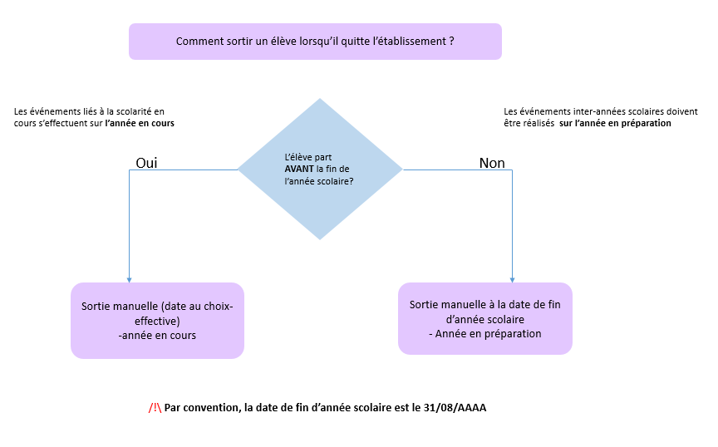
4 - En résumé, comment sortir un élève lorsqu’il quitte l’établissement ?

Slide 33
Les étapes du changement d'année

Slide 34
Courant mai, lors de la livraison de la version SIECLE de bascule (AA.2.1), où AA représente l’année (ex. : 22 pour 2022), il faut :
Se connecter à Nomenclatures ou BEE dans l’Année en Préparation pour toutes les transactions ci-dessous
Dans l’application "Nomenclatures" : profiler vos nomenclatures pour l’année scolaire suivante (sélection des MEF de l’établissement) en utilisant le menu : (Profilage > Formation > Formations de scolarisation et matières optionnelles de l'établissement (profilage de masse))

Slide 35
Dans l’application Base Elèves Etablissement : constituer la Base Elèves après la recopie des élèves d’une année sur l’autre
  Les entrées dans l’établissement
    Créer les nouveaux élèves (menu Fiches élèves, puis Recherche et mise à jour)
  Les mises à jour et modifications de fiches élèves
    Attribuer un MEF à chaque élève/jeune (menu Affectation, puis MEF)

Slide 36
  Vérifier les responsables et supprimer les doublons le cas échéant (menu Fiches élèves, puis Doublons responsables)
  Supprimer des fiches élèves le cas échéant (menu Fiches élèves, puis Suppression)
  Les Sorties
  Vérifier les dates de sortie

Slide 37
Application Base Elèves Etablissement : les échanges pour l’immatriculation
    Contrôler les élèves bloquants depuis le tableau de Bord, et compléter les fiches élèves le cas échéant
    Vérifier les échanges avec les services statistiques académiques le cas échéant (menu Tableau de bord, puis Signalements académiques).

